Slide 2
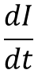
习题8-14
$$\frac{dI}{dt}$$
v

Slide 7
§ 8.3 自感和互感

Slide 8
8.3.1 自感电动势 自感
（1）自感系数定义
若线圈有 N 匝，
磁通匝数
自感
注意
无铁磁质时，自感仅与线圈形状、磁介质及 N 有关.

Slide 9
（2）自感电动势【反电动势】

Slide 10
（3）自感的实验测量，少数情况下可以理论计算

Slide 11
例1 如图的长直密绕螺线管，已知
求其自感 （忽略边缘效应）.

Slide 13
L与何因素有关？

Slide 14
例 2 有两个同轴圆筒形导体，其半径分别为 和 ，通过它们的电流均为 ，
但电流的流向相反. 设在
两圆筒间充满磁导率为
的均匀磁介质，
求其自感 .

Slide 17
解 两圆筒之间
如图在两圆筒间取一长为 的面 ，并将其分成许多小面元.
则

Slide 18
单位长度的自感为

Slide 19
8.3.2 互感电动势 互感
在 电流回路中所产生的磁通量
在 电流回路 中所产生的磁通量

Slide 20
（1 ）互感系数
互感仅与两个线圈形状、大小、匝数、相对位置以及周围的磁介质有关.
注意

Slide 21
（2）互感电动势
互感系数
问：下列几种情况互感是否变化？
（1）线框平行直导线移动；
（2）线框垂直于直导线移动；
（3）线框绕 OC 轴转动；
（4）直导线中电流变化.
O
C

Slide 22
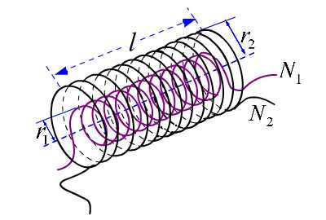
例3 两同轴长直密绕螺线管的互感
有两个长度均为l，半径分别为r₁和r₂（ r₁<r₂ ），
匝数分别为N₁和N₂的
同轴长直密绕螺线管.
求它们的互感 .

Slide 26
解 先设某一线圈中通以电流 I 求出另一线圈的磁通量
设半径为 的线圈中通有电流 ，则

Slide 27
则穿过半径为 的线圈的磁通匝数为
代入 计算得

Slide 28
例 4 在磁导率为 的均匀无限大的磁介质中，一无限长直导线与一宽、长分别为b 和 l 的矩形线圈共面，直导线与矩形线圈
的一侧平行，且相距为 .
求二者的互感系数.

Slide 31
解 设长直导线通电流

Slide 32
变压器

Slide 36
本章目录
选择进入下一节：
8-1 电磁感应定律
8-2 动生电动势和感生电动势
8-3 自感和互感
*8-4 R L电路
8-5 磁场的能量 磁场能量密度
8-6 位移电流
电磁场基本方程的积分形式
END

